Slide 1


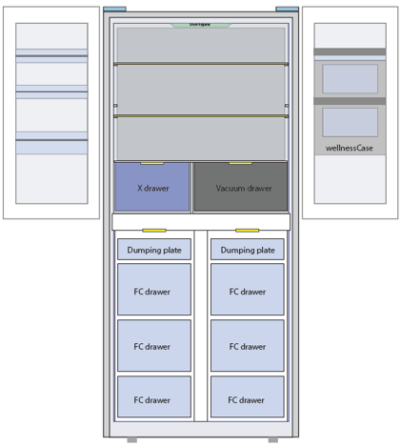
Problem solving booklet_ Compartment temperature difference

Slide 2

01
问题描述
02
问题分析
目 录
03
定义方案
CONTENTS
04
方案验证
05
总结&启发

Slide 3
Part.01
问题描述

Slide 4
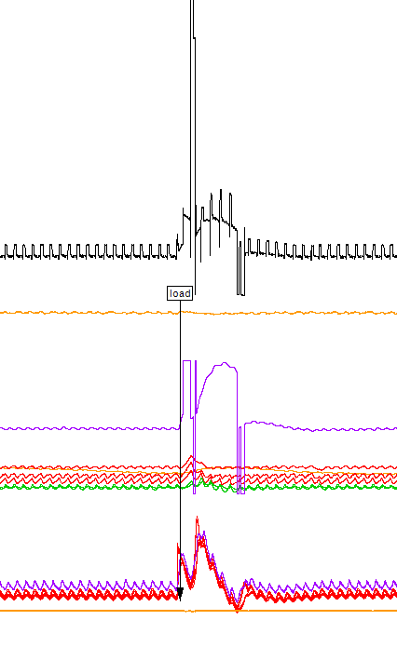
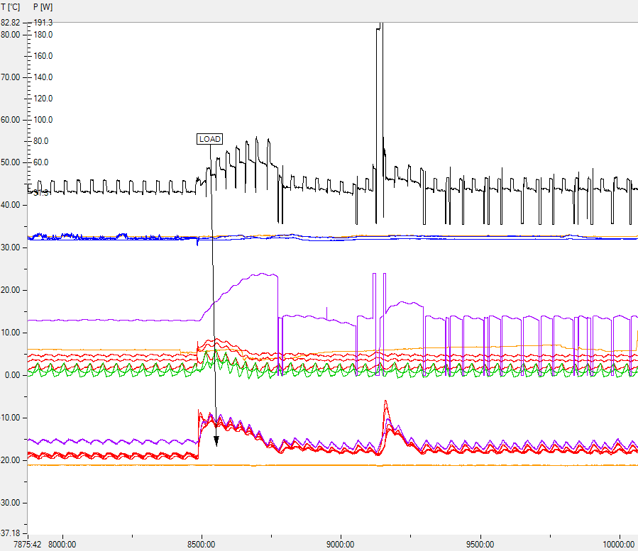
1. 问题描述
背 景
预 期
实 际
产品:
85 CD 0 gap V+/AV PPS
时间：
2025/10/23
条件：
AT32℃
Set: 4/-17
软件：
1.2.0.2 14th
频率
2/3台，1times
Load前后温差小于1K，Load前后Senser温度与间室温度之间的gap一致，压缩机的转速和开停机一致。
Load后比load前高1.2K，Load后senser 温度与间室温度之间的gap变小，load前压缩机没有停机而load后压缩机出现停机，load后压缩机的转速也高于转载之前。
-18.8℃
-17.6℃

Slide 5
Part.02
问题分析

Slide 6
影响因素鱼骨图
2. 问题分析
人
机
项目人员设计
抽屉位置（周围间隙大）
导轨设计（取消导轨）
测试人员操作
控制参数（风扇和压机转速、停机温度等）
蒸发器结霜
风道设计（流场）
传感器位置
热电偶
试验方法
测试工位
抽屉材料
操作手册
环境温湿度
传感器材料
料
法
环

Slide 7


主要影响因素
2. 问题分析
软件问题：
(1)压缩机停机温度设置太高，导致压缩机装载后温度还没有降下来时就出现了停机。
(2)压缩机初始转速设置过高，导致装载后压缩机出现频繁停机。
硬件问题：
(1)冰箱冷冻室的Senser位置在底层抽屉后边，装载前后抽屉位置不同时，经过Senser的风量分配变化，senser的温度就会不同。
(2)冰箱抽屉取消导轨后，前后左右可活动的位置变大，无法限位，会导致风场不同，经过senser的风量分配不同。
(3)取消了Senser上方的挡风条，导致经过Senser的风量依赖于抽屉的位置。
(4)冷冻室中墙取消，会影响抽屉限位。
测试问题：
装载前后，测试人员没有将抽屉推到同一个位置。

Slide 8
问题机制
2. 问题分析
装载前：传感器与间室存在3.3K温差装载前通过传感器的风量较少，传感器不敏感，和间室之前的温度差值大，当间室温度为-18.8度时，传感器的温度为-15.5度，而压缩机的停机温度设置为-16.5度，这个时候压缩机不会出现停机。
装载后:传感器与间室仅存在1.1K温差，通过传感器的风量变多，传感器很敏感，和间室之间的温差值变小，当传感器感受到的温度低于压缩机停机温度时压缩机就出现停机，而这个时候间室的温度还没有降低到装载之前的温度(装载后，间室内温度为-17.6℃，而传感器温度为-16.5度，这个时候压缩机就会停机)，装载后，温度达到了新的平衡点，无法会回归到装载前的稳定状态。
装载后压缩机转速更高
出现停机
装载前senser不敏感
-15.5℃
-16.5℃
-18.8℃
-17.6℃
温度还没有降低到装载前的温度时压缩机就停机了
装载后senser敏感

Slide 9
问题复现
2. 问题分析
通过前后左右移动抽屉，来实现senser处的不同风场
左抽屉
右抽屉
左抽屉
右抽屉
a.抽屉尽量靠近中间
b.抽屉尽量靠近两侧
左抽屉
右抽屉
左抽屉
右抽屉
c.抽屉尽量往里推
d.抽屉尽量往外拉

Slide 10
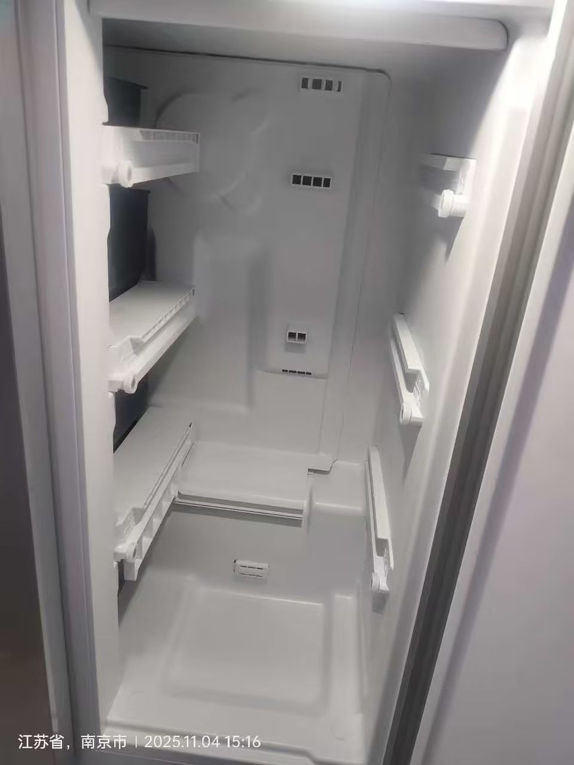
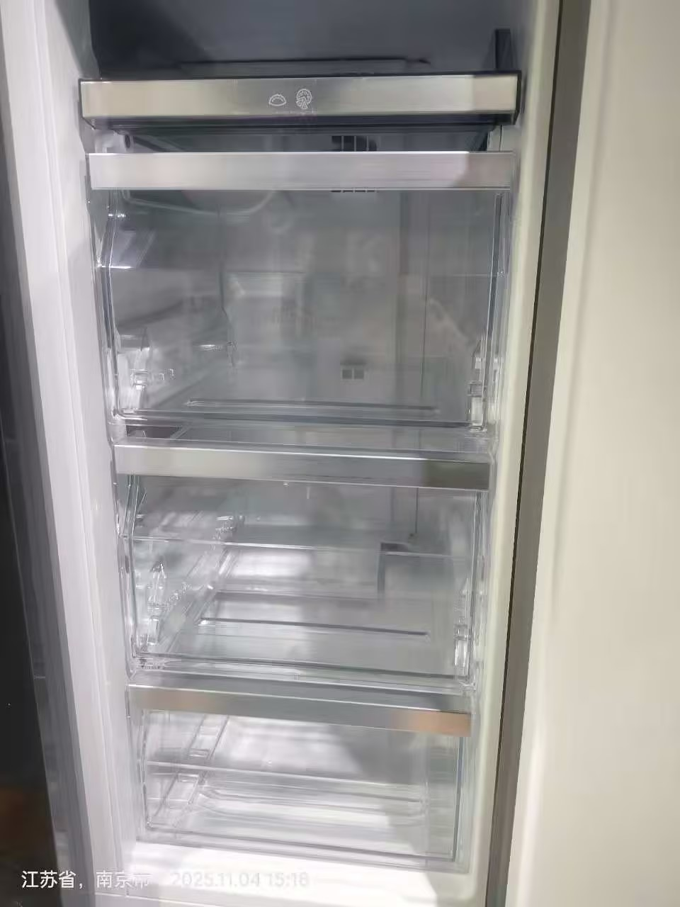
2. 问题分析
根本原因
软件原因：
(1)压缩机停机温度设置值(-16.5℃)偏高
(2)压缩机初始转速(1400rpm)偏高
硬件原因：
抽屉没有限位，装载前后位置无法保证一致，导致Senser处的风场不一致。
测试原因：
装载前后抽屉不在同一个位置
抽屉无限位，无法保证装载前后在同一个位置

Slide 11
Part.03
定义方案

Slide 12
3.定义方案
方案1：软件更改
方案2：硬件更改
方案3：测试条件
将压缩机的停机温度降低1℃，将压缩机初始转速降低到装载之前稳定阶段转速。
恢复冷冻室Senser上方的挡风条
把传感器设置到风场相对稳定的地方
前后左右移动抽屉，测量抽屉在不同位置下的间室温度和senser温度

Slide 13
Part.04
方案验证

Slide 14
4.方案验证
方案 | 预计效果 | 实际效果 | 责任人 | 最终结果
方案1 | 装载后压缩机不停机，间室温度和装载前相差小于1K | 装载后压缩机不停机，间室温度和装载前相差0.1K | Ren Tixiu | 降低压缩机停机温度和初始转速，可以实现装载前后温差不超过1K
方案2 | 装载前后有间室温度相差小于1K | 待验证 | Ren Tixiu | 待验证
方案3 | 移动抽屉后，间室温度发生变化 | (1)左右移动抽屉后，间室温度相差0.1K (2)装载后将抽屉向向后拉，发现前后温度相差0.8K | Wang Baoyang | (1)左右移动抽屉对间室温度影响较小 (2)前后移动抽屉对间室温度影响较大

Slide 15
Part.05
总结&启发

Slide 16
5.总结&启发
设计改进
分析方法
补充测试
传感器的位置，尽量保证传感器处于稳定风场环境，减少风场波动对感知精度的影响。
分析问题时基于软件、硬件、测试方法等多个角度出发。
补充恢复senser上方挡风条的测试数据
补充恢复抽屉导轨后的测试数据

